Slide 1
인공지능과 머신러닝
초기 인공지능은 사람이 컴퓨터에 입력부터 출력까지 일일이 알려줌.
Ex) 자동차를 인식시키기 위해 사람이 자동차의 특징을 직접 컴퓨터에 “창문이 있고 바퀴가 4개가 있으면 자동차다.”라는 식으로 알려줌
인공지능
머신러닝
머신러닝은 정반대로 접근함. 사람이 정답(출력)을 알려주고 컴퓨터가 정답을 찾아가는 단계를 학습.
Ex) 사람이 그저 컴퓨터에 자동차 사진을 입력하면 컴퓨터는 “창문이 있고 바퀴가 네 개 달렸다.”라는 자동차의 특징을 스스로 찾아내고 학습
딥러닝

Slide 2
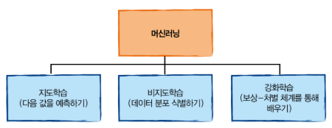
지도학습, 비지도학습, 강화학습
지도학습 : dataset과 label을 통한 학습. Input에 dataset을 넣고 output에 label을 넣어줌으로써 입력과 출력의 연관성을 찾고 학습을 마친 뒤, 한 번도 보지 못한 새로운 data를 보고 label을 예측.
비지도학습 : label이 없는 data로 학습. 정답이 없는 데이터로부터 군집 분석, 데이터 표현, 차원 감소 등을 배움. 지도 학습을 보조하는 용도로 많이 쓰임. 정답이 없다보니 사람이 원하는 결과를 얻어내기 힘듦.
강화학습 : 지도학습, 비지도학습은 정적인 데이터로 학습. 강화학습은 모델이 환경을 경험하며 배운다는 점에서 동적. 동물을 훈련시키는 방법과 유사. 사람이 강아지에게 ‘앉아’를 훈련시킬 때 강아지가 앉을 때까지 기다렸다가 앉으면 간식을 주고, 강아지는 앉았을 때 간식이 나온다는 사실을 연결시킬 때까지 과정을 반복하는 것과 같음.
이외에도 준지도학습(label이 부족한 데이터를 학습), 메타학습(학습법 자체를 연구), 원샷학습(반복 없이 학습), 전이학습(한 문제를 위해 학습한 후 다른 문제에도 바로 적용) 등이 있다.

Slide 3
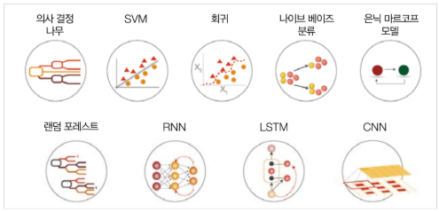
딥러닝과 신경망
데이터 사이의 복잡한 관계를 스스로 학습한다는 점에 사람들은 머신러닝에 매료되어 위와 같은 다양한 알고리즘이 개발됨. 그 중 인공 신경망이라는 알고리즘이 있는데 이를 여러 겹 쌓아 학습한다면 심층 인공신경망(deep neural network), 즉 딥러닝(deeplearning)이 됨.

Slide 4
딥러닝의 역사
기술 | 연도
신경망(Neural Network) | 1943
역전파(Backpropagation) | 1960년대 초반
컨볼루션 신경망(Convolution Neural Networks) | 1979
순환 신경망(Recurrent Neural Networks) | 1980
LSTM(Long Short-Term Memory) | 1997

Slide 5
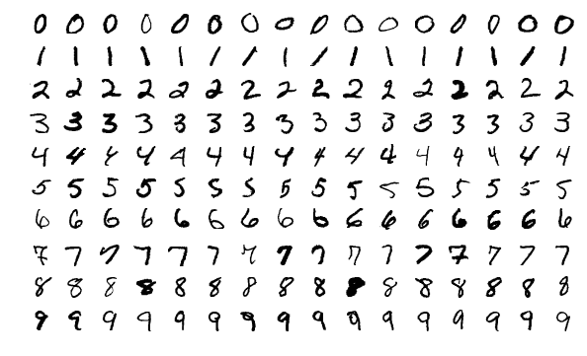
딥러닝 데이터셋
MNIST | 손글씨 이미지

Slide 6
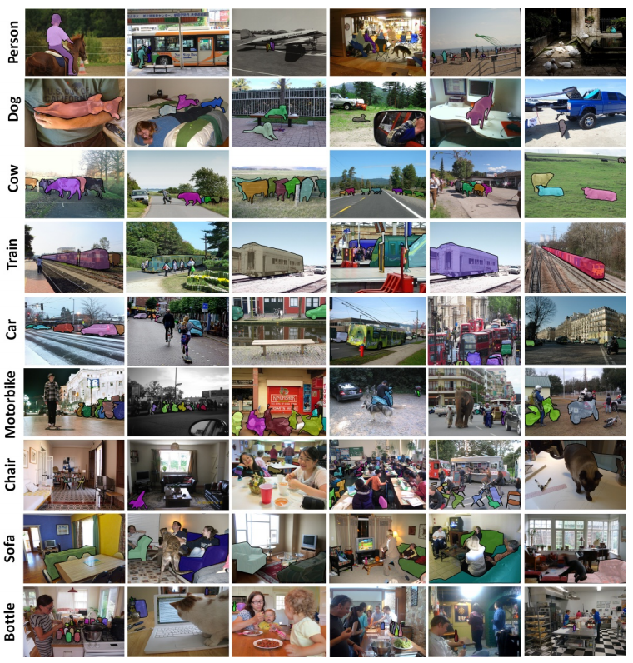
딥러닝 데이터셋
MNIST | 손글씨 이미지
COCO 데이터셋 | 다양한 class 별 이미지

Slide 7
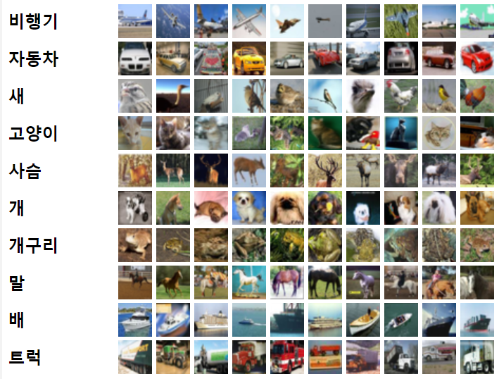
딥러닝 데이터셋
MNIST | 손글씨 이미지
COCO 데이터셋 | 다양한 class 별 이미지
CIFAR | 10개 class의 60000개 컬러이미지

Slide 8
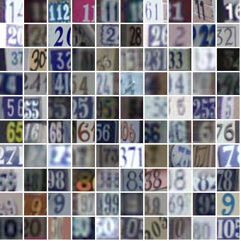
딥러닝 데이터셋
MNIST | 손글씨 이미지
COCO 데이터셋 | 다양한 class 별 이미지
CIFAR | 10개 class의 60000개 컬러이미지
SVHN | street view house numbers

Slide 9
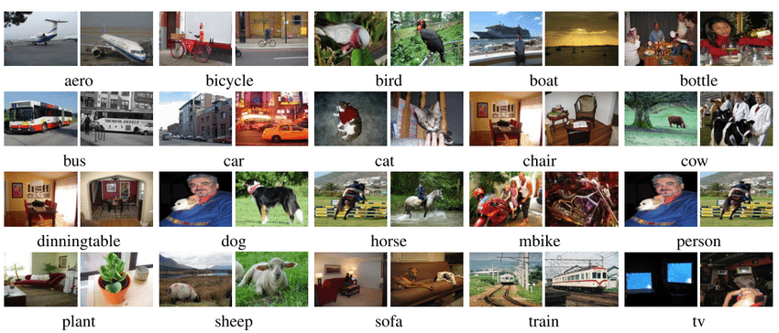
딥러닝 데이터셋
MNIST | 손글씨 이미지
COCO 데이터셋 | 다양한 class 별 이미지
CIFAR | 10개 class, 60000개 컬러이미지
SVHN | street view house numbers
PASCAL VOC | 20개 class, 11530개 이미지

Slide 10
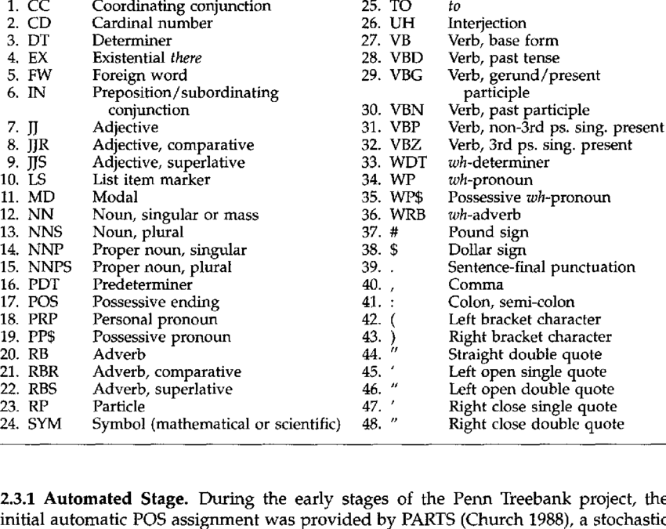
딥러닝 데이터셋
MNIST | 손글씨 이미지
COCO 데이터셋 | 다양한 class 별 이미지
CIFAR | 10개 class, 60000개 컬러이미지
SVHN | street view house numbers
PASCAL VOC | 20개 class, 11530개 이미지
펜 트리뱅크 | 400만 어절의 말뭉치

Slide 11
딥러닝 데이터셋
MNIST | 손글씨 이미지
COCO 데이터셋 | 다양한 class 별 이미지
CIFAR | 10개 class, 60000개 컬러이미지
SVHN | street view house numbers
PASCAL VOC | 20개 class, 11530개 이미지
펜 트리뱅크 | 400만 어절의 말뭉치
위키피디아 덤프

Slide 12
딥러닝 데이터셋
MNIST | 손글씨 이미지
COCO 데이터셋 | 다양한 class 별 이미지
CIFAR | 10개 class, 60000개 컬러이미지
SVHN | street view house numbers
PASCAL VOC | 20개 class, 11530개 이미지
펜 트리뱅크 | 400만 어절의 말뭉치
위키피디아 덤프
20개 뉴스 그룹

Slide 13





딥러닝 프레임워크
GPU에서 수행하는 알고리즘을 C 프로그래밍 언어를 사용하여 작성할 수 있도록 하는 기술
초기 딥러닝 알고리즘 구현을 위해선 C++와 CUDA에 대한 전문 지식이 필요했다. 많은 회사가 자사의 딥러닝 프레임워크를 오픈소스로 공개한 이후, 파이썬 같은 스크립트 언어의 지식을 가진 사람은 누구나 딥러닝 알고리즘을 작성하고 사용할 수 있게 됐다. 대표적인 딥러닝 프레임워크로는 Tensorflow, Caffe2, Keras, Theano, PyTorch 등이 있다.
스크립트 언어 : 응용 소프트웨어를 제어하는 프로그래밍 언어

Slide 14

파이토치(PyTorch)란?
가벼운 명령형/절차적 언어
2017년 초에 공개된 딥러닝 프레임워크. 파이토치의 토치는 루아 프로그래밍 언어로 돼있지만, 파이토치는 파이썬으로 작성되어 파이썬 언어의 특징을 많이 가지고 있다. 파이토치는 페이스북의 인공지능 연구팀 멤버들이 주로 관리하며, 독자적으로 운영되는 파이토치 포럼은 사람들이 질문을 올리면 프레임워크 개발자를 비롯한 많은 사람이 답을 해준다.

Slide 15
파이토치의 장점
설치가 간편하다.

Slide 16
파이토치의 장점
설치가 간편하다.
이해와 디버깅이 쉬운 직관적이고 간결한 코드로 구성되어 있다.

Slide 17
파이토치의 장점
설치가 간편하다.
이해와 디버깅이 쉬운 직관적이고 간결한 코드로 구성되어 있다.
Define-by-Run 방식을 기반으로 한 실시간 결과값을 시각화한다.
연산 그래프를 먼저 생성하고 실제 연산할 때 값을 전달하여 결과를 얻는 방식
그래프를 만듦과 동시에 결과를 얻는 방식
Define-and-Run
Define-by-Run

Slide 18
파이토치의 장점
설치가 간편하다.
이해와 디버깅이 쉬운 직관적이고 간결한 코드로 구성되어 있다.
Define-by-Run 방식을 기반으로 한 실시간 결과값을 시각화한다.
파이썬 라이브러리(Numpy, Scipy, Cython)와 높은 호환성을 가진다.

Slide 19
파이토치의 장점
설치가 간편하다.
이해와 디버깅이 쉬운 직관적이고 간결한 코드로 구성되어 있다.
Define-by-Run 방식을 기반으로 한 실시간 결과값을 시각화한다.
파이썬 라이브러리(Numpy, Scipy, Cython)와 높은 호환성을 가진다.
빠른 모델 훈련이 가능하다.

Slide 20
파이토치의 장점
설치가 간편하다.
이해와 디버깅이 쉬운 직관적이고 간결한 코드로 구성되어 있다.
Define-by-Run 방식을 기반으로 한 실시간 결과값을 시각화한다.
파이썬 라이브러리(Numpy, Scipy, Cython)와 높은 호환성을 가진다.
빠른 모델 훈련이 가능하다.
모델 그래프를 만들 때 고정상태가 아니기 때문에 언제든지 데이터에 따라 조절이 가능하다.(유연성)

Slide 21
파이토치의 장점
설치가 간편하다.
이해와 디버깅이 쉬운 직관적이고 간결한 코드로 구성되어 있다.
Define-by-Run 방식을 기반으로 한 실시간 결과값을 시각화한다.
파이썬 라이브러리(Numpy, Scipy, Cython)와 높은 호환성을 가진다.
빠른 모델 훈련이 가능하다.
모델 그래프를 만들 때 고정상태가 아니기 때문에 언제든지 데이터에 따라 조절이 가능하다.(유연성)
학습 및 추론 속도가 빠르고 다루기 쉽다.

